Slide 1
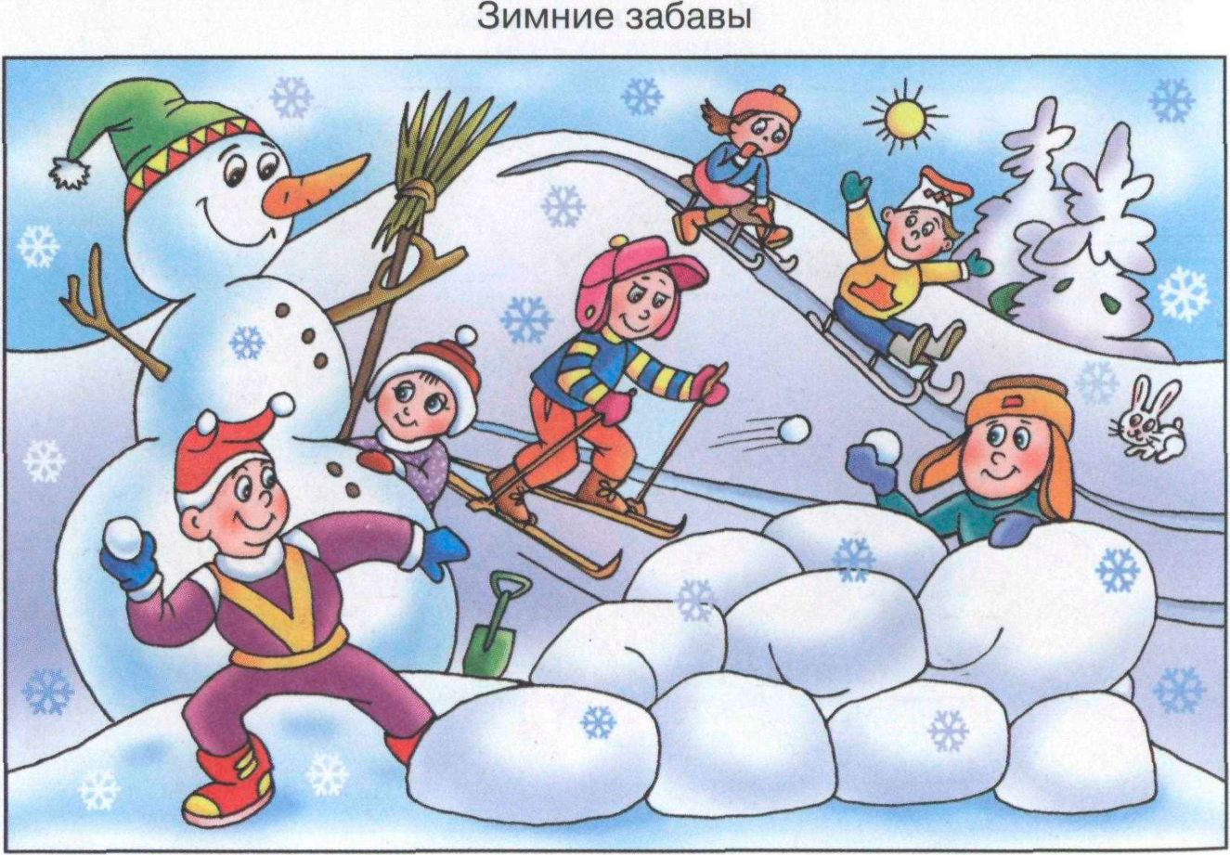
ДИДАКТИЧЕСКАЯ ИГРА
Зимние забавы

Slide 2
Дорогой друг,
Предлагаю тебе
поиграть в игру «Найди предмет».
Проверь, насколько ты внимателен и сможешь
найти все указанные предметы.
Желаем успехов!

Slide 3
М
О
Л
О
Д
Е
Ц

Slide 4
Использованные интернет – ресурсы.
http://styxmarket.ru/vlobyubw/962
http://img-fotki.yandex.ru/get/5608/23869276.7/0_85ac5_d888f24b_S.jpg
http://2.bp.blogspot.com/-xKf6YorQBbU/UKpi1LXaaCI/AAAAAAAAAzw/Kxh0CjogVSs/s200/0_51c32_ffcccd1b_S.png
http://www.playcast.ru/uploads/2014/11/03/10472781.png
http://s4.pic4you.ru/y2014/09-25/12216/4612798-thumb.png
https://img-fotki.yandex.ru/get/9153/101427414.53/0_cd6b9_f3c67f8d_S
https://img-fotki.yandex.ru/get/9746/65387414.541/0_fdade_2b62fc12_S
http://www.prodaznik.ru/sites/default/files/imagepicker/4/78276990.png
http://4.bp.blogspot.com/-r1wRn7x-648/UptDWI8J0FI/AAAAAAAAIXM/spOfWLQ02Ek/s1600/40ced765c5da.png

